Slide 1
Unutrasnji uglovi mnogougla
Tip časa: obrada
Cilj:
usvajanje i primjenjivanje formule za izracunavanje zbira unutrašnjih uglova mnogougla

Slide 2
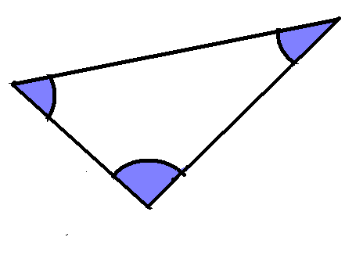
Koliko iznosi zbir unutrasnjih uglova kod trougla?

Slide 3
α+β+γ=180°
C
γ
A
α
β
B

Slide 4
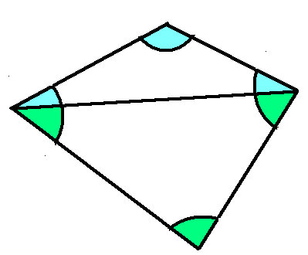
<A+<B+<C+<D=360°=2*180°
Nacrtaj četvorougao i povuci jednu dijagonalu.
D
C
A
B
Koliko trouglova uočavaš ?

Slide 5
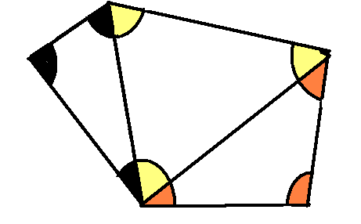
Koliko trouglova uocavate?
Nacrtaj petougao i iz jednog tjemena povuci dijagonale.
3*180°=540°

Slide 6
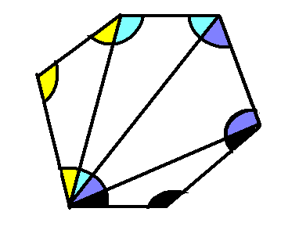
Koliko trouglova uocavate?
Nacrtaj šestougao i iz jednog tjemena povuci dijagonale
(6-2)*180°=4*180°=720°

Slide 7
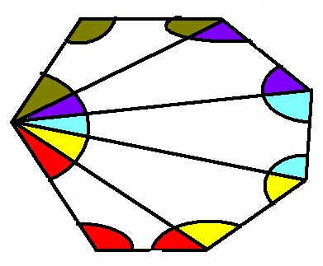
Nacrtaj sedmougao i sve dijagonale iz jednog tjemena.
Koliko sad trouglova uocavate?
Koliki je zbir uglova kod ovog sedmougla?
(7-2)*180° = 5*180° = 900°

Slide 8
Mozemo li na osnovu poslednje 3 formule zakljuciti koliki bi bio zbir unutrasnjih uglova n-tougla?
Ako zbir unutasnjih uglova oznacimo S_{n} tada imamo jednakost :
S_{n}=(n-2)*180°

Slide 9
Izrčunaj zbir unutrašnjih uglova:
  devetougla
  trinaestoula
Rješenje:
S₉ = ( 9 – 2 ) * 180° = 7 * 180° = 1260°
S₁₃ = ( 13 – 2 ) * 180° = 11 * 180° = 1980°

Slide 10
Postoji li petougao čiji su uglovi 90°, 70°, 130°, 100°, 120°.
Rješenje:
90° + 70° + 130° + 100° + 120° = 510°
S₅ = ( 5 – 2 ) * 180° = 3 * 180° = 540°
Što zaključujemo da ne postoji petougao sa datim uglovima.
Napisati primjer uglova koji mogu biti uglovi petougla.

Slide 11
Iz jednog tjemena mnogougla može se povući 12 dijagonala.
Nađi zbir unutrašnjih uglova tog mnogougla.
Rješenje:
Broj dijagonala iz jednog tjemena jednak je n – 3 .
Imamo n- 3 = 12 iz toga slijedi n = 15 .
S15 = ( 15 – 2 ) * 180° = 13 * 180° = 2340°

Slide 12
Zbir unutrasnjih uglova kod mnogougla je 1980⁰ izracunaj broj stranica mnogougla

Slide 13
Prezentaciju uradila
Hidajeta Lukač

